Slide 1
تکتم اسماعیلی فر.مژده حسین پور

Slide 2
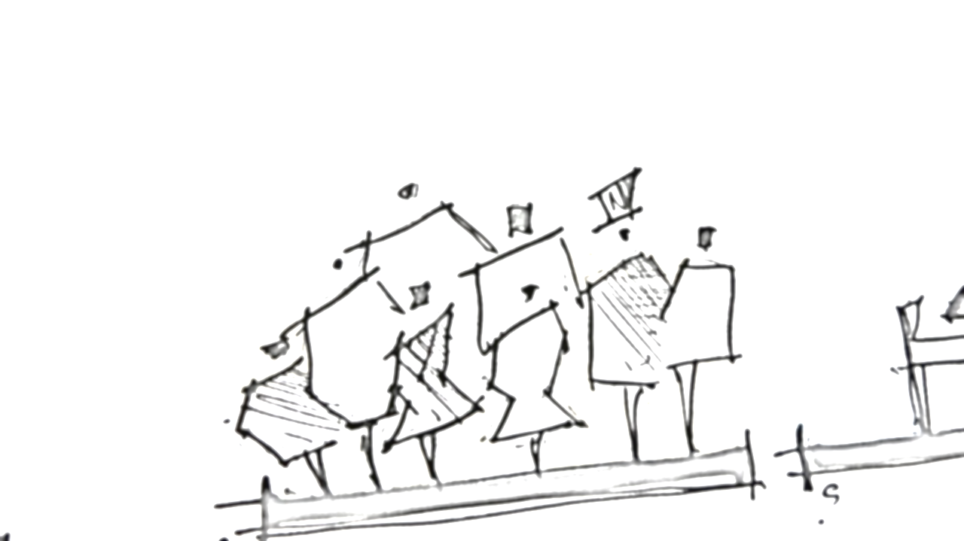
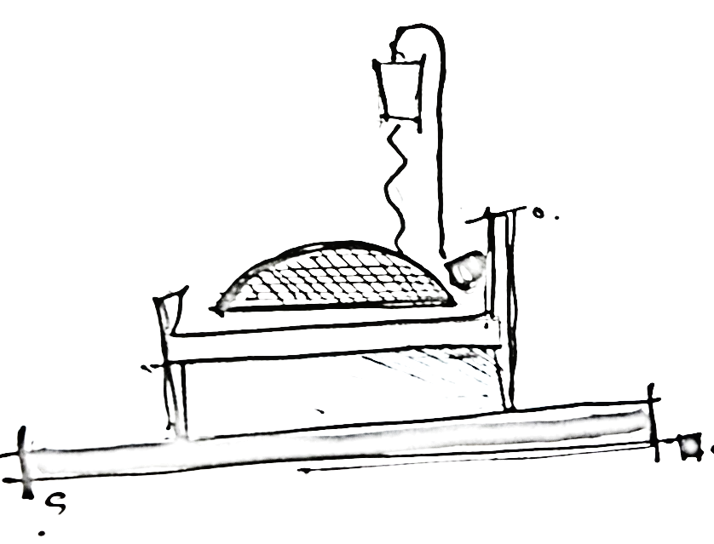
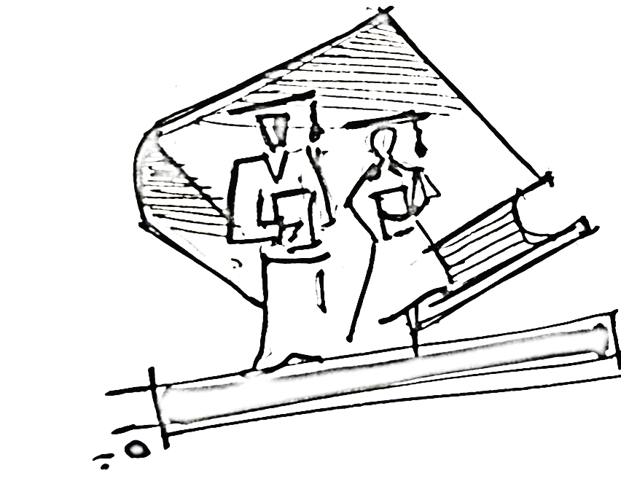
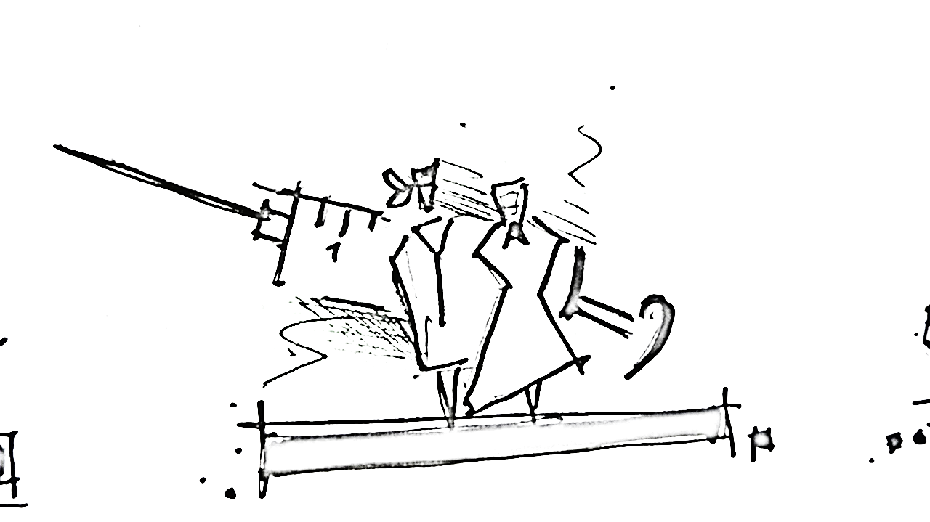
تعریف و عملکرد بخش آشپزخانه
تامین کلیه اقلام خوردنی و نوشیدنی
دانشجویان (در صورت آموزشی بودن)
پرسنل بیمارستان
همراهان
بیماران بستری

Slide 3
مدیر بیمارستان
نمودار تشکیلاتی واحد تغذیه
واحد تغذیه (کارشناس خدمات تغذیه – کارشناس تغذیه و رژیم درمانی )
مسئول آشپزخانه / ناظر بیمارستان
سرپرست توزیع غذا
سرآشپز
مسئول خرید
انبار دار مواد غذایی
آمارگیر مواد غذایی
توزیع کنندگان غذا
خدمات آشپزخانه
کمک آشپز
آشپز

Slide 4
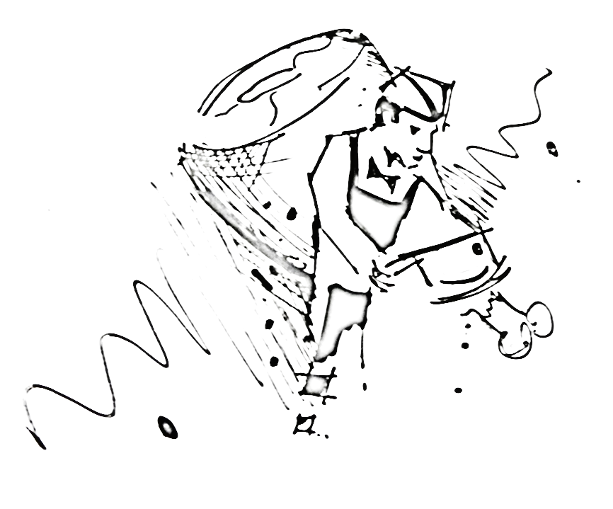
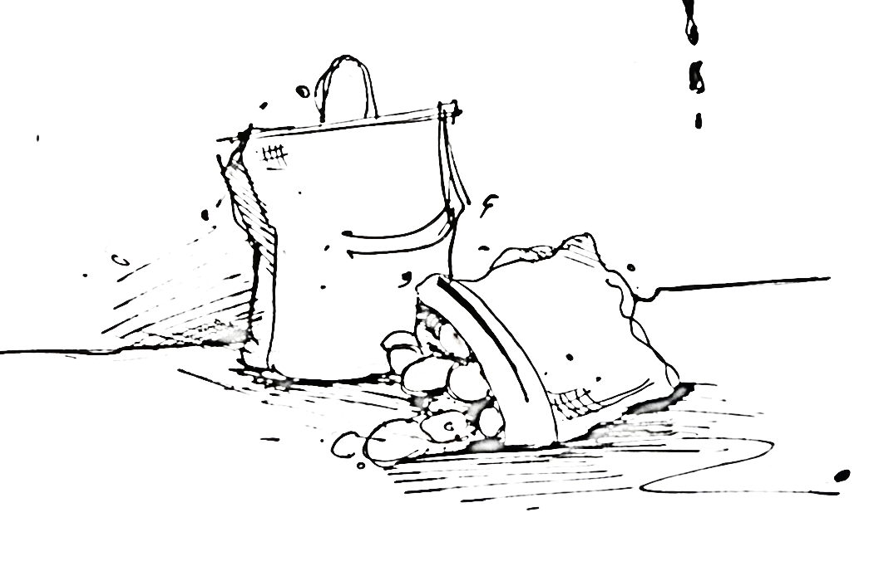
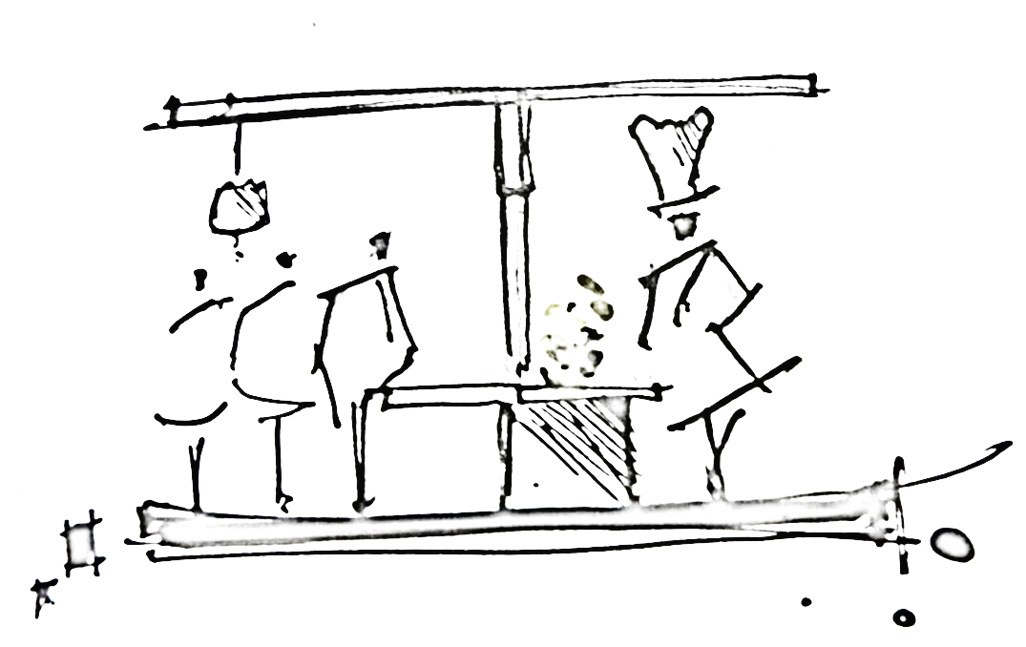
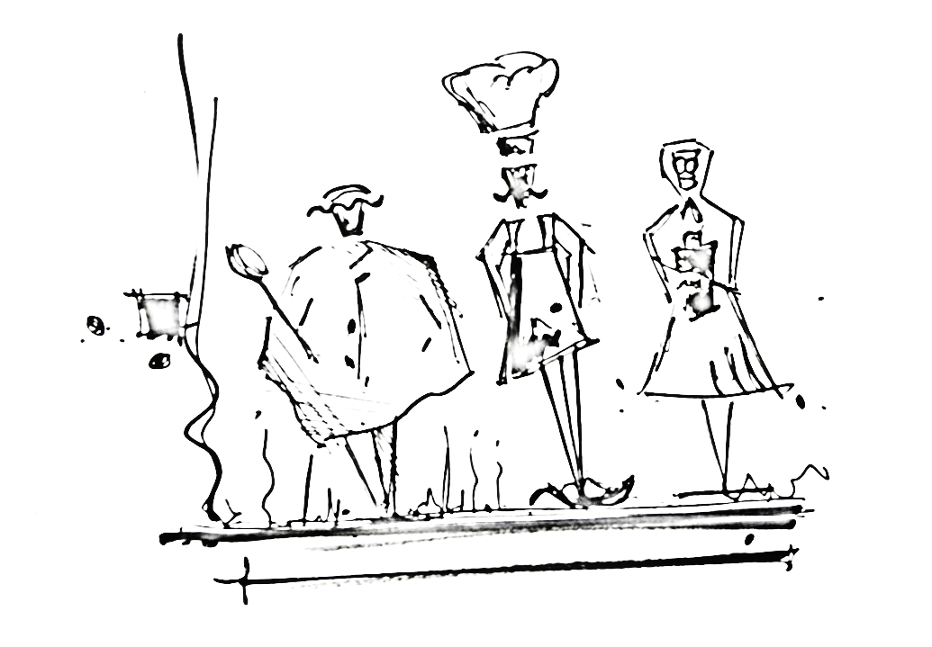
فضاهای فیزیکی آشپزخانه مرکزی
3-حوزه پخت و پز
2-حوزه آماده سازی
1-حوزه ی دریافت مواد اولیه
6-حوزه پشتیبانی و پرسنل
5-حوزه شستشوی ظروف
4-حوزه توزیع خوراک آماده

Slide 5
حوزه شستشوی ظروف
حوزه دریافت مواد اولیه
مواد اولیه مورد نیاز این بخش به دو صورت روزانه(گوشت،مرغ، سبزی، لبنیات و ...)و فصلی(برنج وحبوبات و..)از انبار مرکزی بیمارستان وارد می شود.
ریزفضاها:
انبار خشک ==.>> دمای معمولی
سردخانه لبنیات ==>> 4+ درجه سانتی گراد
سردخانه گوشت منجمد==>>18- درجه سانتی گراد
سردخانه گوشت تازه ==>> 1+ درجه سانتی گراد
سردخانه عمومی ==>> 4+ درجه سانتی گراد
سرد خانه زباله ==>> 7+ درجه سانتی گراد
تجهیزات : ترازوی باسکولی، ترازو برای مقادیر کم ، دما سنج، ترولی
حوزه ی پخت و پز
حوزه توزیع خوراک آماده
حوزه دریافت مواد اولیه
حوزه آماده سازی
حوزه پشتیبانی و پرسنل
نکته : ورودی و مسیر مناسب(رمپ) برای دسترسی ماشین رو از انبار مرکزی به آشپزخانه باید تعبیه شود.

Slide 6
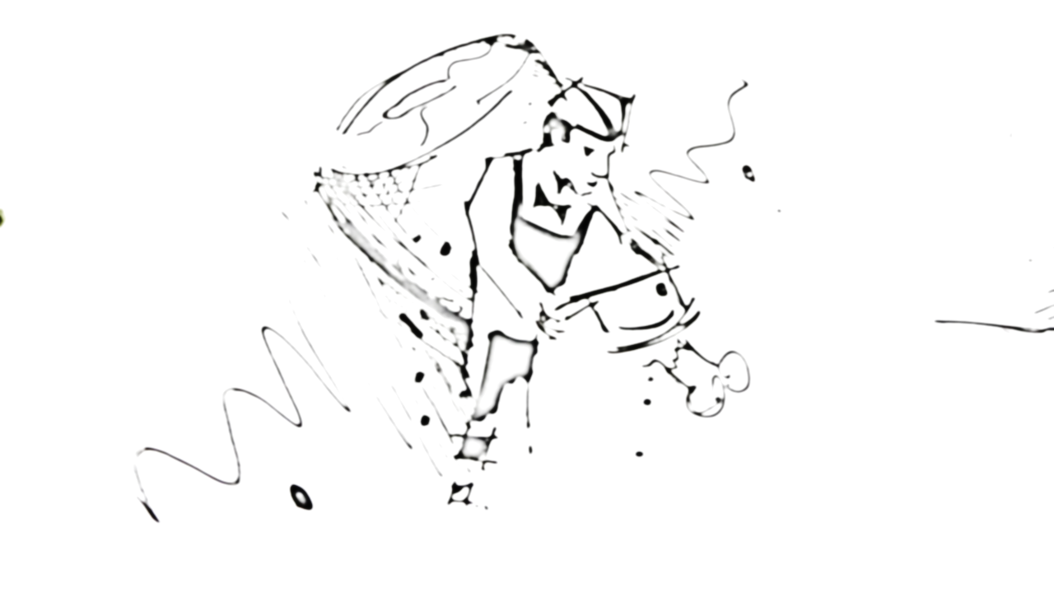
حوزه شستشوی ظروف
حوزه آماده سازی
مواد اولیه دریافت شده از انبار آشپزخانه قبل از ورود به
حوزه ی پخت و پز در این حوزه آماده می شوند.
ریز فضاها:
آماده سازی گوشت ، مرغ ، ماهی
آماده سازی میوه و دسر
آماده سازی سبزی و سالاد
آماده سازی برنج و حبوبات
حوزه ی پخت و پز
حوزه توزیع خوراک آماده
حوزه دریافت مواد اولیه
حوزه آماده سازی
نکته:مواد اولیه هر روز از انبار و سرد خانه ها به محل آماده سازی مواد به وسیله چرخ های مربوطه منتقل می شود.
بهترین محل قرارگیری حوزه آماده سازی ،بین انبارها و فضای پخت می باشد.
حوزه پشتیبانی و پرسنل

Slide 7
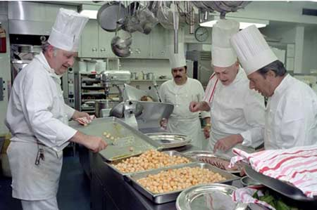
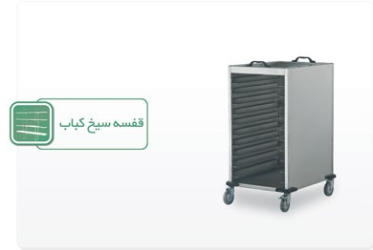
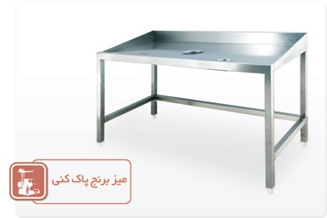
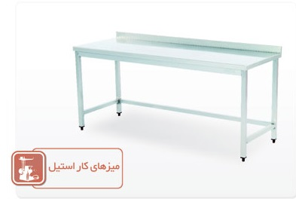

Slide 8
حوزه شستشوی ظروف
حوزه پخت و پز
سالن پخت ، بزرگترین حوزه بخش آشپزخانه مرکزی است.
ریزفضاها:
سکوی پخت برنج ، خورشت ،آش ،سوپ
سکوی سرخ کن ها
دمکن ها و گرم خانه ها
کباب پزی
اتاق تهیه غذای رژیمی
حوزه ی پخت و پز
حوزه توزیع خوراک آماده
حوزه دریافت مواد اولیه
حوزه آماده سازی
حوزه پشتیبانی و پرسنل
نکته:اتاق تهیه غذا های رژیمی باید به همه تجهیزات آشپزخانه در مقیاس کوچکتر مجهز باشد.

Slide 9
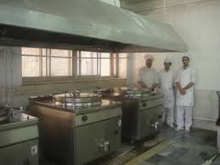
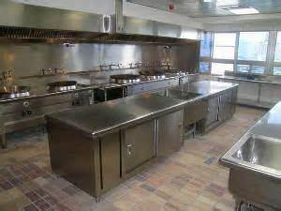

Slide 10
حوزه شستشوی ظروف
حوزه ی توزیع خوراک آماده
غذا پس از پخت در سالن پخت به فضای توزیع منتقل می شود.
گروه های مختلف دریافت کننده غذا:
بیماران بستری و همراهان
پرسنل بیمارستان
پزشکان
حوزه ی پخت و پز
حوزه توزیع خوراک آماده
حوزه دریافت مواد اولیه
حوزه آماده سازی
حوزه پشتیبانی و پرسنل
نکته: فضای توزیع باید با سکو های پخت ،فضای سلف سرویس و پارک ترولی های گرم به صورت مستقیم ارتباط داشته باشد و با فضای آماده سازی سالاد ، کباب پزی ها و انبار ظروف تمیز رابطه مناسبی داشته باشد

Slide 11
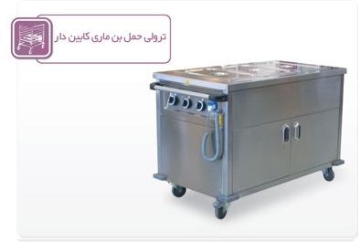
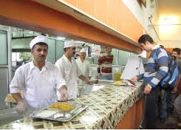

Slide 12
حوزه شستشوی ظروف
حوزه ی شستشوی ظروف
همه ظروف در آشپزخانه اصلی شسته می شوند
ریز فضا ها :
دیگ شویی
ظرف شویی
انبار ظروف تمیز
تجهیزات:
ترولی در بسته برای حمل زباله، چرخ های حمل ظروف تمیز،میز کار با لگن شستشو، ماشین ظرف شویی
حوزه ی پخت و پز
حوزه توزیع خوراک آماده
حوزه دریافت مواد اولیه
حوزه آماده سازی
حوزه پشتیبانی و پرسنل
نکته : رابطه این حوزه یا بخش های دیگر باید طوری که ورود ظروف آلوده ازسالن غذا خوری و چرخ های ظروف آلوده از بخش ها و انتقال ظروف تمیز به انبار ظرف های تمیز آسان باشد.

Slide 13
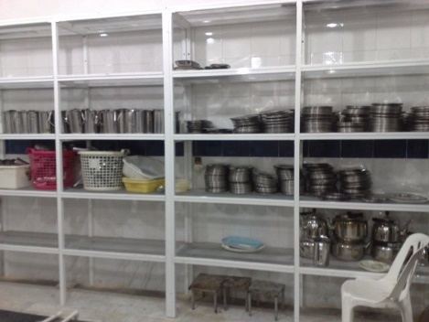
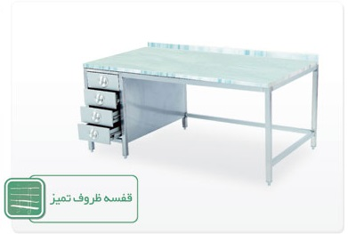

Slide 14
حوزه شستشوی ظروف
حوزه ی پشتیبانی و پرسنل
فضا ها:
اتاق برای سرپرست بخش
اتاق متخصص تغذیه
رختکن و دوش مردانه و زنانه
سرویس بهداشتی مردانه و زنانه
حوزه ی پخت و پز
حوزه توزیع خوراک آماده
حوزه دریافت مواد اولیه
حوزه آماده سازی
حوزه پشتیبانی و پرسنل

Slide 15
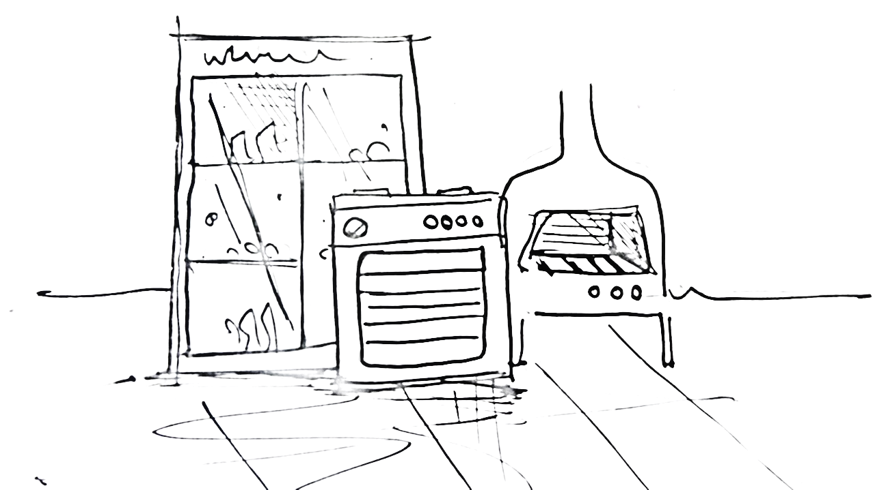
عوامل مؤثر در برنامه فیزیکی
چهار نفر
یک همراه
دو پرسنل
هر تخت
یک شعله اجاق گاز
هر چهل نفر
25% مساحت کل آشپزخانه
سطح اشغال همه
تجهیزات آشپزخانه

Slide 16
روابط برون بخشی
پاویون پزشکان
آشپزخانه مرکزی
انبار مرکزی
سالن غذا خوری پرسنل
بخش های بستری

Slide 17
حوزه شستشوی ظروف
روابط درون بخشی
سالن غذا خوری پرسنل بیمارستان
حوزه ی پخت و پز
حوزه توزیع خوراک آماده
حوزه آماده سازی
حوزه دریافت مواد اولیه
بخش های بستری
(بیماران و همراهان)
حوزه پشتیبانی و پرسنل
پاویون پزشکان

Slide 18
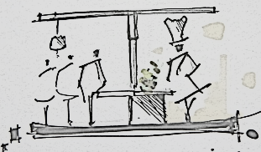
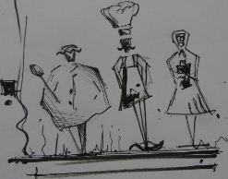
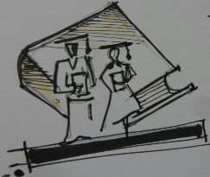
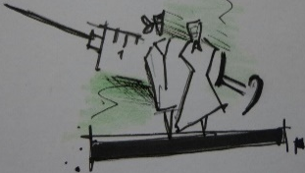
سالن پخت و پز
راهرو
انبار
بیمارستان کمالی
آماده سازی گوشت
تاسیسات
محل جمع آوری زباله
سالن غذاخوری
محل پارک ماشین
سرویس بهداشتی
حمام و رختکن

Slide 19
سالن پخت و پز
راهرو
انبار
تحلیل فضاها
در نظر گرفتن ریل برای حمل ترولی
پخت و پز رژیمی
آماده سازی گوشت
تاسیسات
محل جمع آوری زباله
سالن غذاخوری
محل پارک ماشین
سرویس بهداشتی
حمام و رختکن

Slide 20
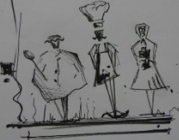
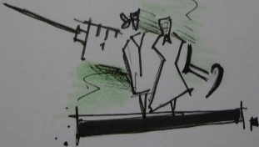
بیمارستان قائم
سالن غذاخوری
رختکن
سرویس بهداشتی و حمام
`رراهرو
کارشناس تغذیه
انبار تجهیزات آشپزخانه
سالن غذا خوری
سرویس بهدشتی و حمام
راهرو
آسانسور
کارشناس تغذیه
راهرو
سالن آماده سازی و پخت و پز
انبار تجهیزات آشپزخانه
سالن پخت و پز
انبارمواد غذایی و سردخانه
انبار مواد غذایی و سردخانه
ورودی

Slide 21
تحلیل فضاها
رختکن
سرویس بهداشتی و حمام
`رراهرو
کارشناس تغذیه
انبار تجهیزات آشپزخانه
سالن غذا خوری
پخت و پز رژیمی
در نظر گرفتن ریل برای حمل ترولی
سالن آماده سازی و پخت و پز
انبار مواد غذایی و سردخانه
محل جمع آوری زباله
ورودی

Slide 22
شرایط ساختمانی آشپزخانه
درب های ورودی به آشپزخانه بایستی به صورت بادبزنی بوده و از پادری ضد عفونی کننده استفاده شود.
فضای داخل سالن پخت باید ازتهویه و نور کافی برخوردار بوده و کلیه تجهیزات لازم برای پخت و پز حداکثر 25 درصد از مساحت سالن را اشغال نماید.
دیوارهای آشپزخانه باید صاف،غیرقابل نفوذ و بادوام و به راحتی قابل شست و شو باشد.
محل قرارگیری آشپزخانه باید درطبقه همکف یا زیر زمین باشد.
حدفاصل سقف و دیوار نباید زاویه دار باشد زیرا نظافت آن مشکل بوده و موجب جمع شدن مواد آلوده می گردد. بهتر است دیوار در محل اتصال به سقف، قوس دار باشد.
بهترین روکش دیوارها،کاشی لعاب دار و به رنگ سفید جهت تشخیص زود هنگام آلودگی است.
پیشنهاد می گردد سقف تا کف حداقل 5 متر ارتفاع داشته باشد.
تهویه : باید در بالای هر وسیله پخت از یک هود و یا در بالای چند وسیله یک هود مشترک قرار داده شود.
نور:از نور طبیعی و غیرمستقیم درآشپزخانه استفاده شود.

Slide 23
منابع
مفاهیم پایه در طراحی بیمارستان-تالیف علیرضا شامقلی/حامدیکی تا
اطلاعات معماری نویفرت
بیمارستان کمالی استان البرز
بیمارستان قائم استان البرز

